Slide 1
Kultúrne pamiatky pre všetkých
Ing. arch. Pavol Korček, PhD.
Únia nevidiacich a slabozrakých Slovenska
otvorené - ústretové - prístupné
(na ceste k debariérizácii kultúrnych inštitúcií)
odborný vzdelávací interaktívny seminár
3.10. 2018
Ministerstvo kultúry SR v spolupráci s Národným osvetovým centrom

Slide 2
Univerzálne navrhovanie
je metóda tvorby prostredia, ktorá prihliada na rozmanitosť užívateľov a zabezpečuje tak všetkým osobám prístupnosť, bezpečnosť a užívateľnosť prostredia, produktov, služieb, informácií
často je však univerzálne navrhovanie chápané len ako tvorba prostredia pre osoby so zdravotným postihnutím, pričom z bezbariérového prostredia profituje celá spoločnosť

Slide 3
Ochrana kultúrnych pamiatok vs. prístupnosť prostredia
pri pamiatkovej obnove historických objektov sa stretávame s problémom ako zabezpečiť prístupnosť prostredia, ale zároveň rešpektovať a chrániť historické hodnoty objektu
na jednej strane je potreba úpravy priestoru zohľadňujúca požiadavku bezbariérového prístupu a na druhej strane nevyhnutnosť ochrany pamiatkových hodnôt historického prostredia.

Slide 4
Historické centrá
v centrách miest je z hľadiska prístupnosti prostredia potrebné zabezpečiť prístupnosť spevnených plôch pre chodcov, verejnej dopravy a poskytnúť dostatok informácií a orientačných prvkov
je nutné vytvoriť systém bezbariérových trás, ktoré by sprístupňovali dôležité stavby občianskej vybavenosti a významné kultúrne pamiatky
povrch spevnených plôch v historickom prostredí by mal byť riešený predovšetkým z prírodných materiálov a minimalizovaním používania prefabrikovaných betónových reliéfnych dlažieb
takýto typ reliéfneho povrchu je možné vyhotoviť napríklad frézovaním prírodného kameňa, alebo pomocou kovových indikátorov pripevnených priamo na dlažbe

Slide 5
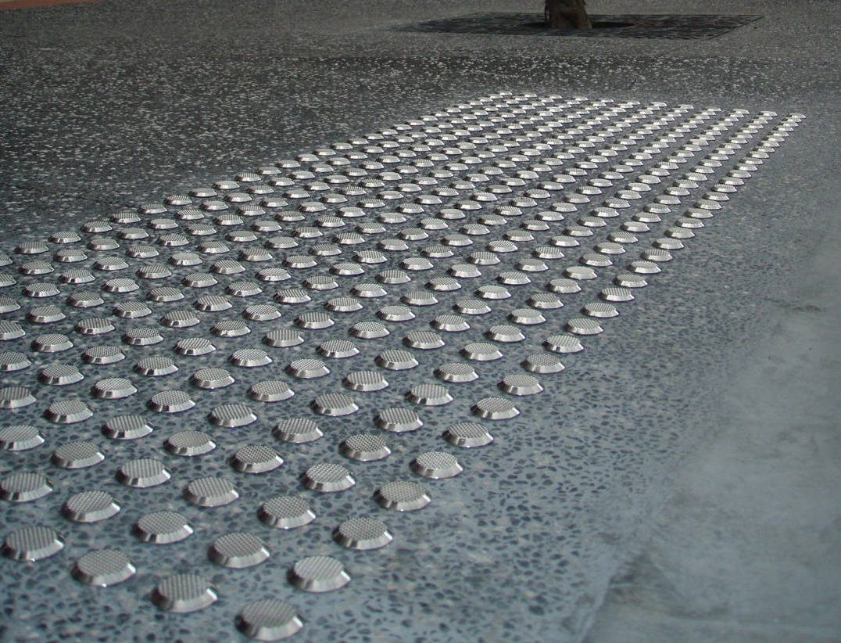
Kovové indikátory

Slide 6
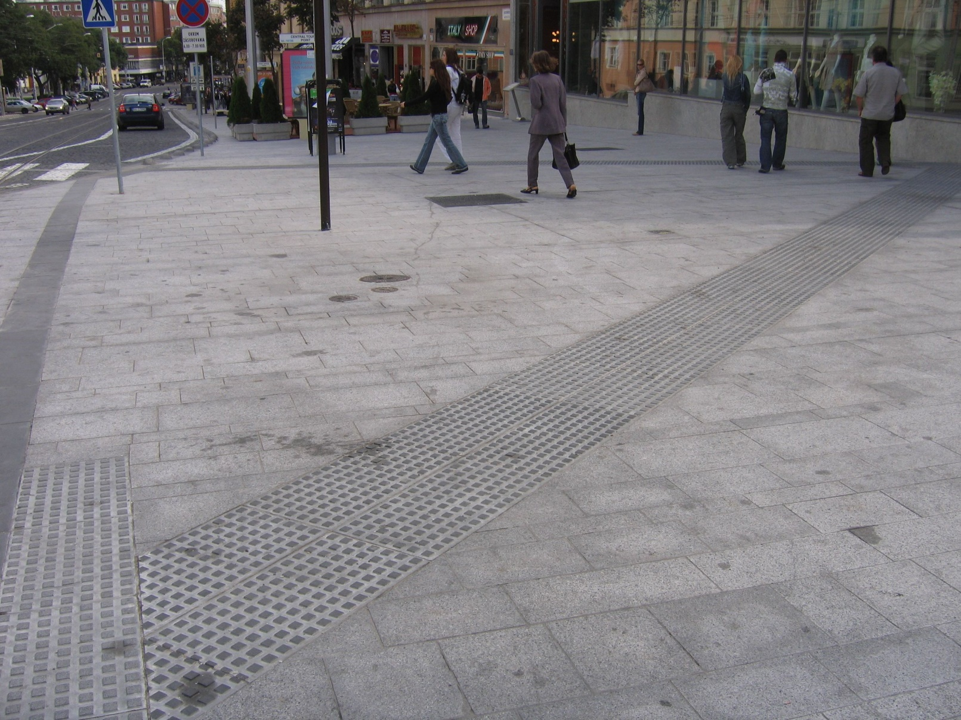
Frézovaná reliéfna dlažba

Slide 7
Historické centrá
dôležité je aj zabezpečenie pohybu osôb bez straty orientácie v rámci historického centra, čo je možné dosiahnuť pomocou systému orientačných prvkov a poskytnutých informácii v multisenzorickom formáte
ten využíva viaceré spôsoby zmyslového vnímania pomocou zraku, sluchu, hmatu alebo čuchu, pričom základnou požiadavkou je kombinácia najmenej dvoch spôsobov percepcie, napríklad spojenie vizuálnych prvkov s hmatovými, prípadne so zvukovými prvkami
príkladom môžu byť rôzne trojrozmerné modely námestí alebo časti historických, prípadne významných objektov s reliéfnym popisom, alebo zvukovou informáciou

Slide 8
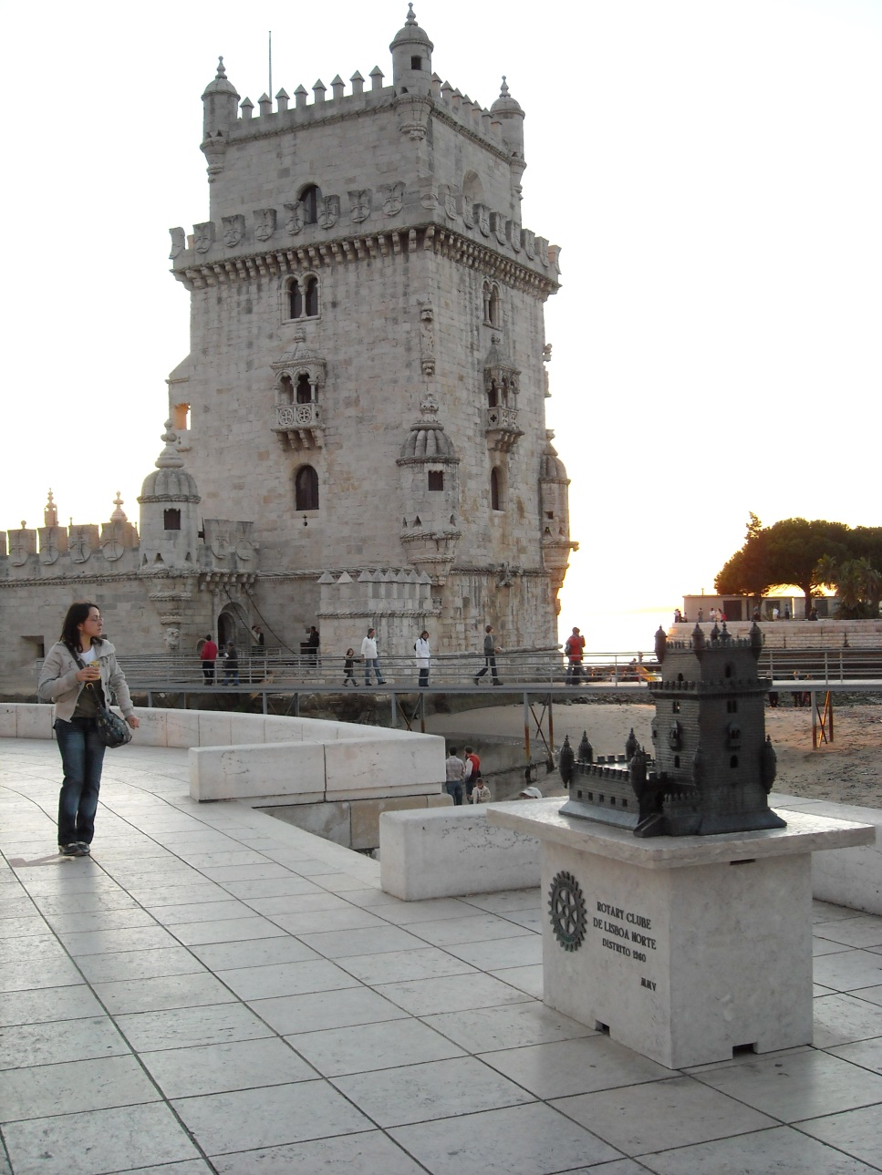
Trojrozmerný model

Slide 9
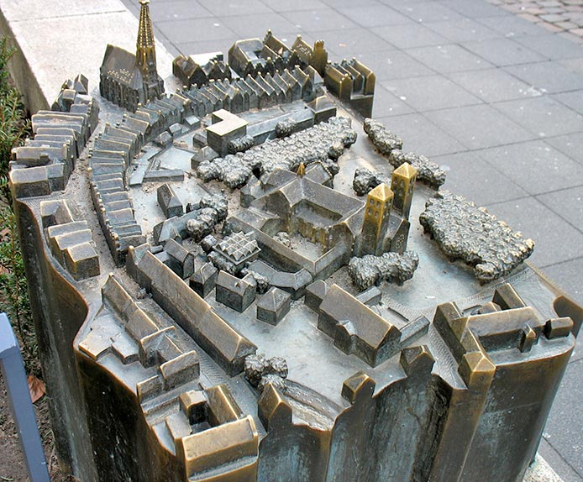
Trojrozmerný model

Slide 10
Sprístupnenie kultúrnych pamiatok na vyvýšených miestach
areály kultúrnych pamiatok situovaných na vyvýšených miestach je taktiež nutné adekvátne bezbariérovo sprístupniť s ohľadom na ich pamiatkovú hodnotu
najväčšou bariérou z hľadiska prístupnosti je riešenie prekonávania veľkých výškových rozdielov
vyvýšená lokalita (hradný kopec a pod.) môže byť sprístupnená lanovkou, ozubnicovou železnicou, výťahom, prípadne pomocou systému rámp

Slide 11
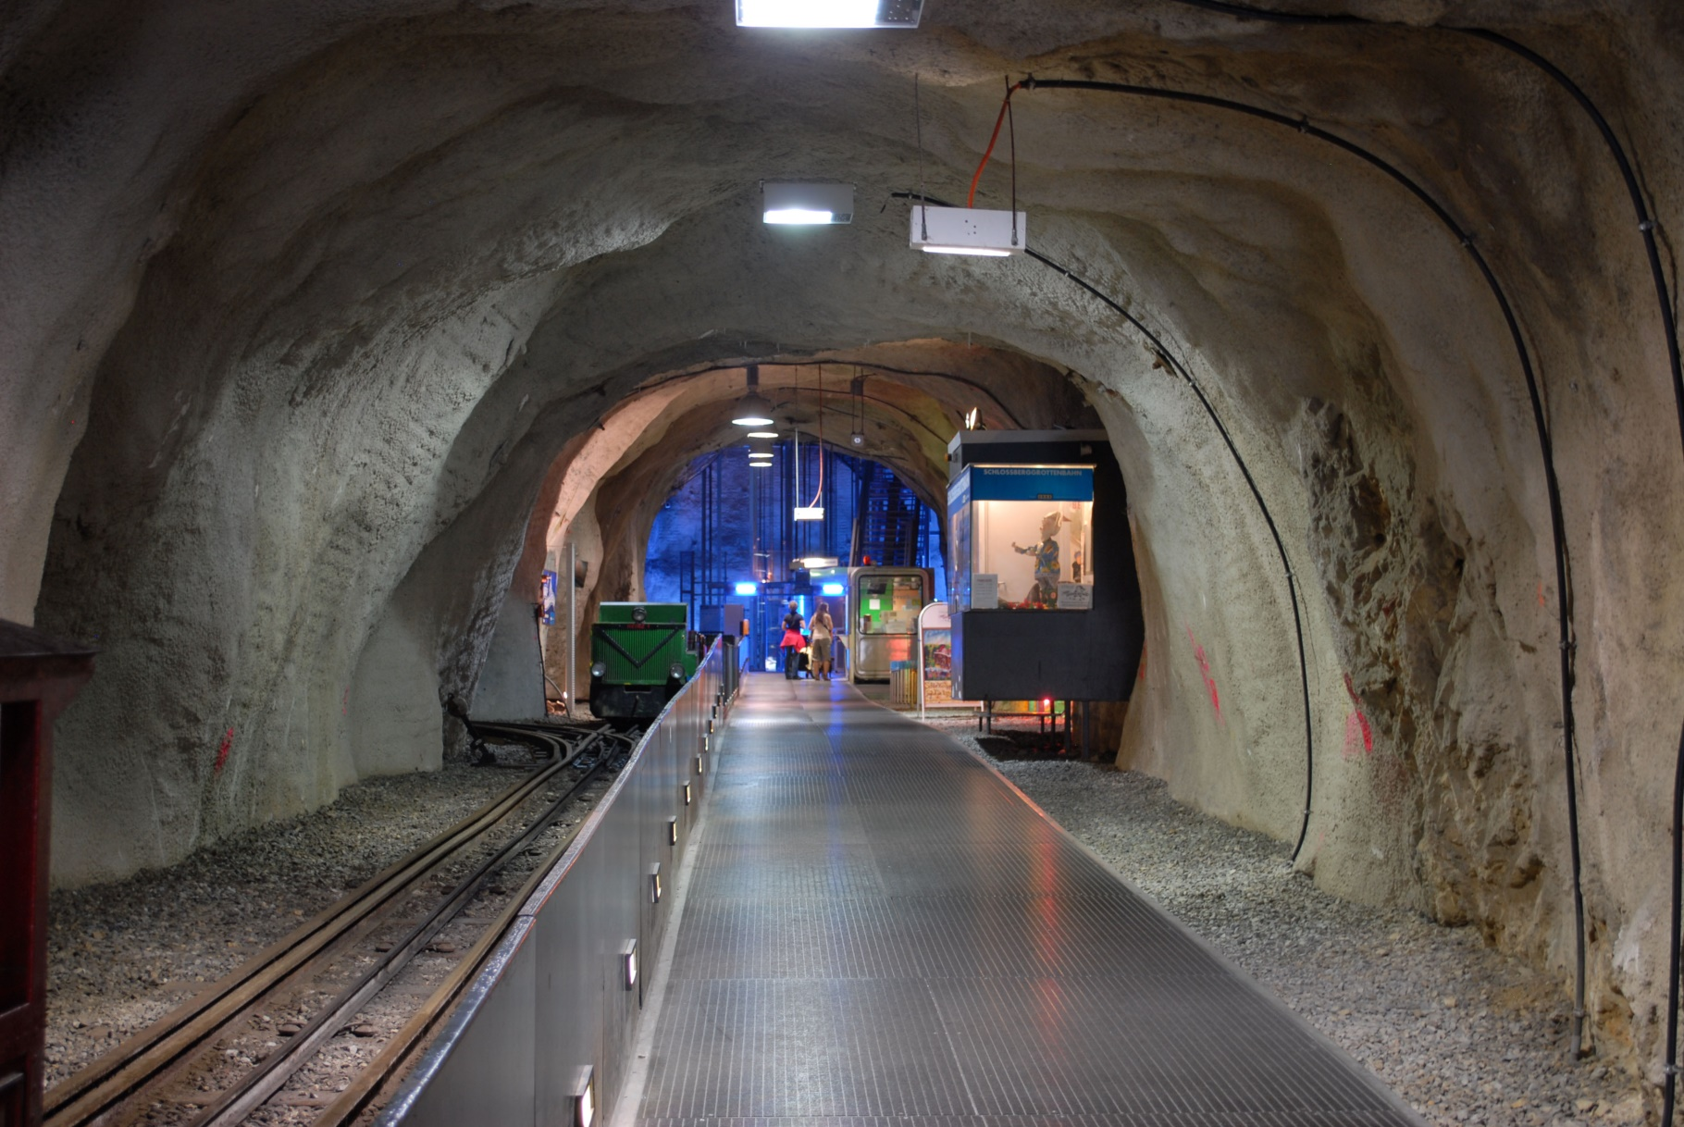
Graz - Schlossberg

Slide 12
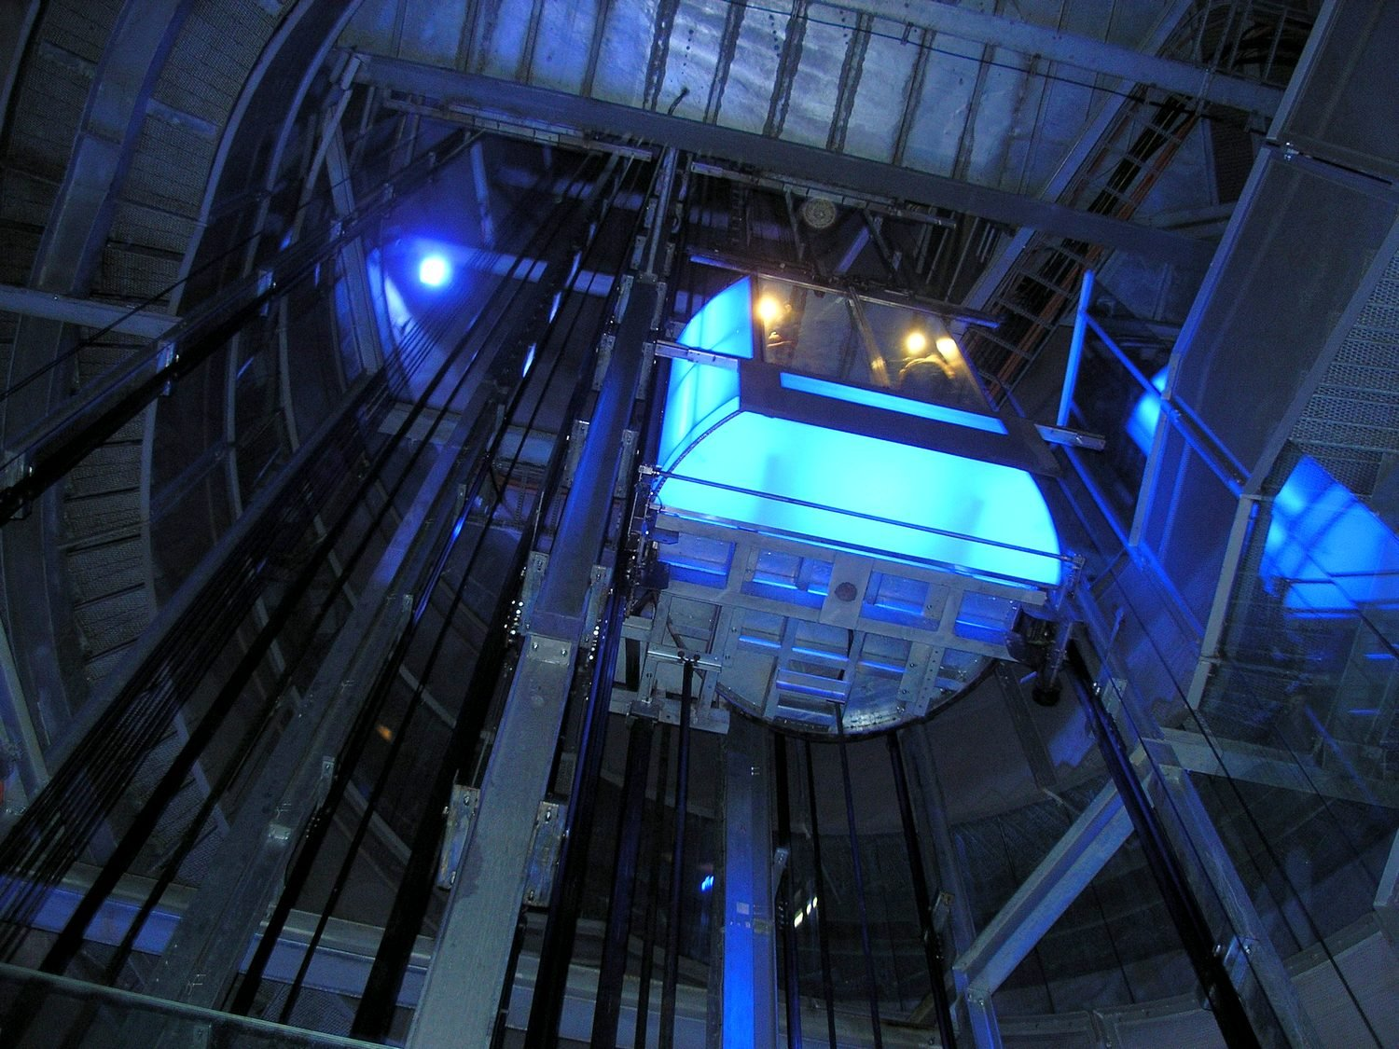
Graz - Schlossberg

Slide 13
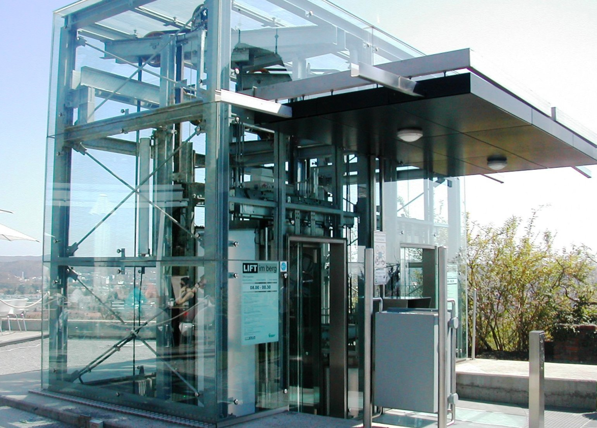
Graz - Schlossberg

Slide 14
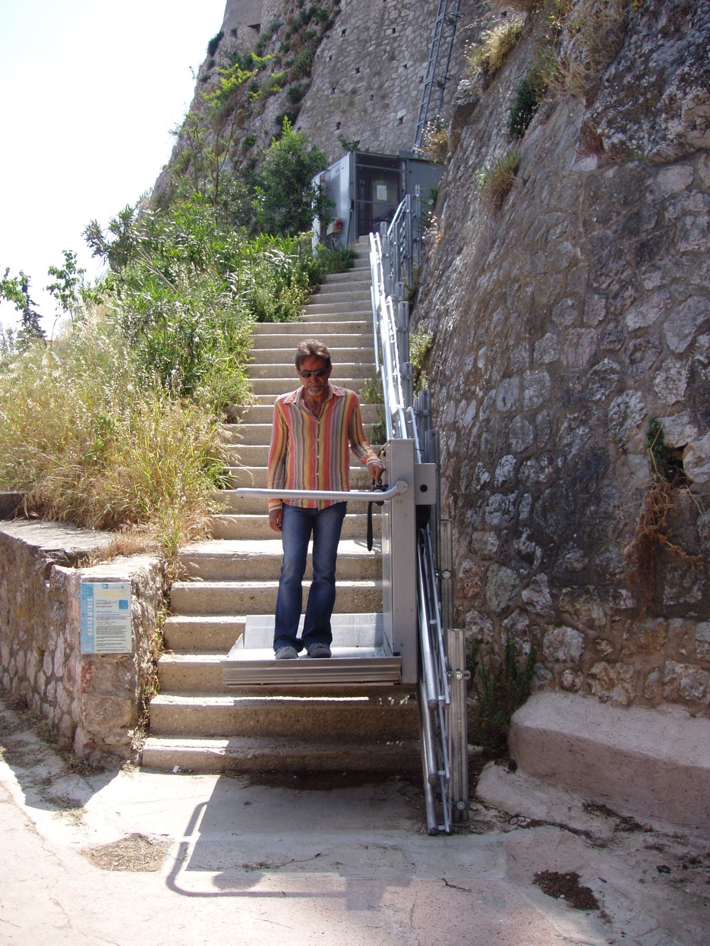
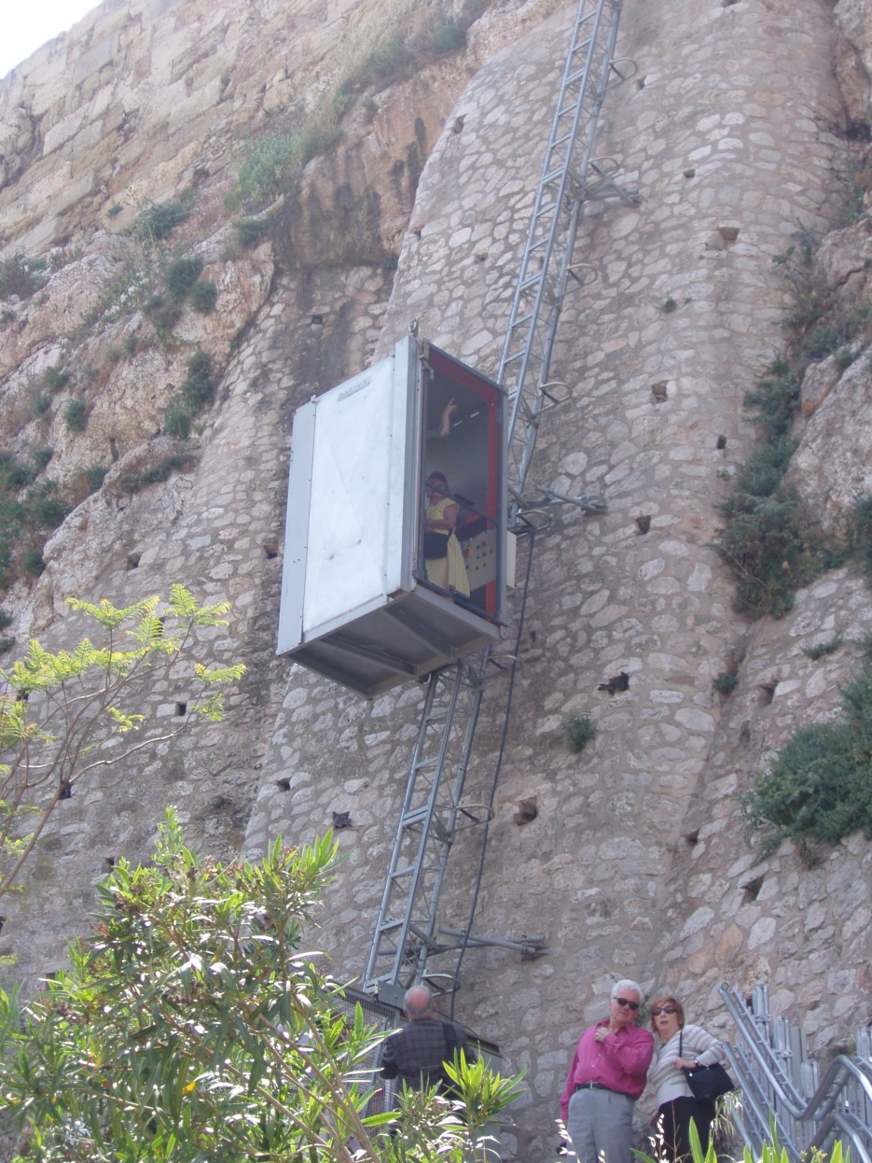
Aténska Akropola

Slide 15
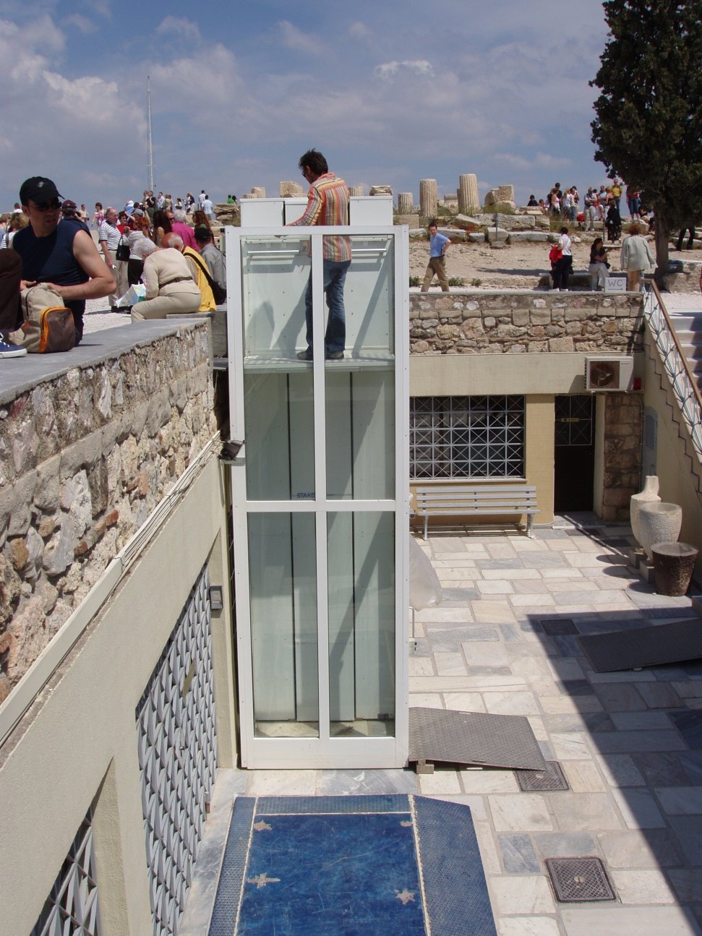
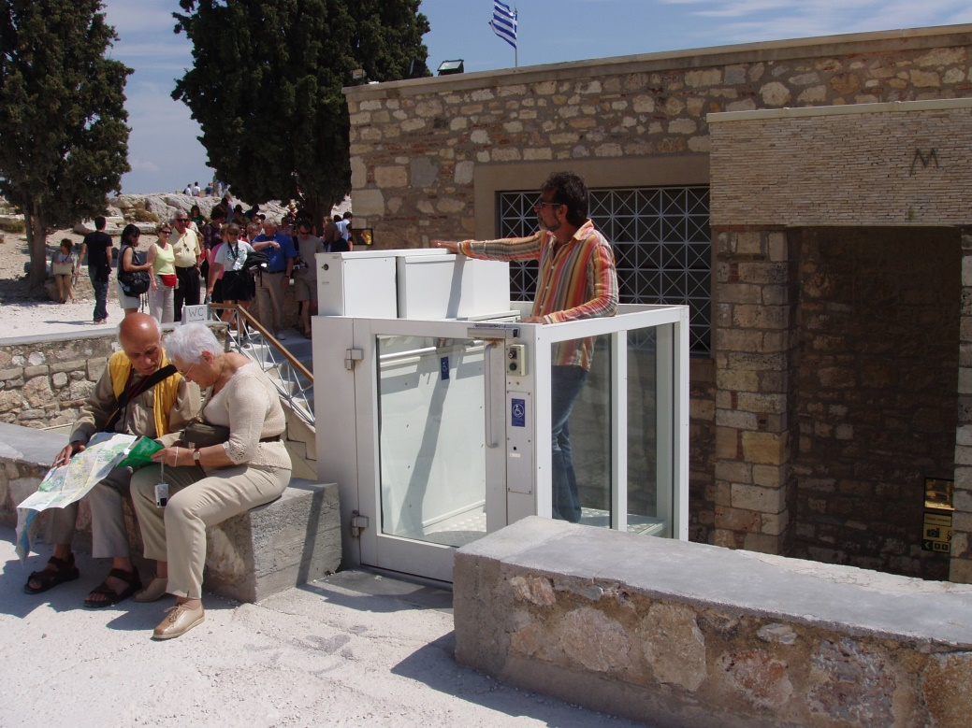
Aténska Akropola

Slide 16
Sprístupnenie kultúrnych pamiatok na vyvýšených miestach
častým problémom historických areálov býva aj samotný povrch prístupových trás, ktoré sú väčšinou riešené zo sypkého materiálu alebo z dlažobných kociek rôznej výšky s veľkými medzerami, čo znemožňuje pohyb ľuďom s obmedzenou schopnosťou mobility, vrátane rodičov s detským kočíkom
- v rámci areálov je preto nutné budovať bezbariérové spevnené chodníky napr. z prírodného kameňa, ktorý rešpektuje danú historickú lokalitu

Slide 17
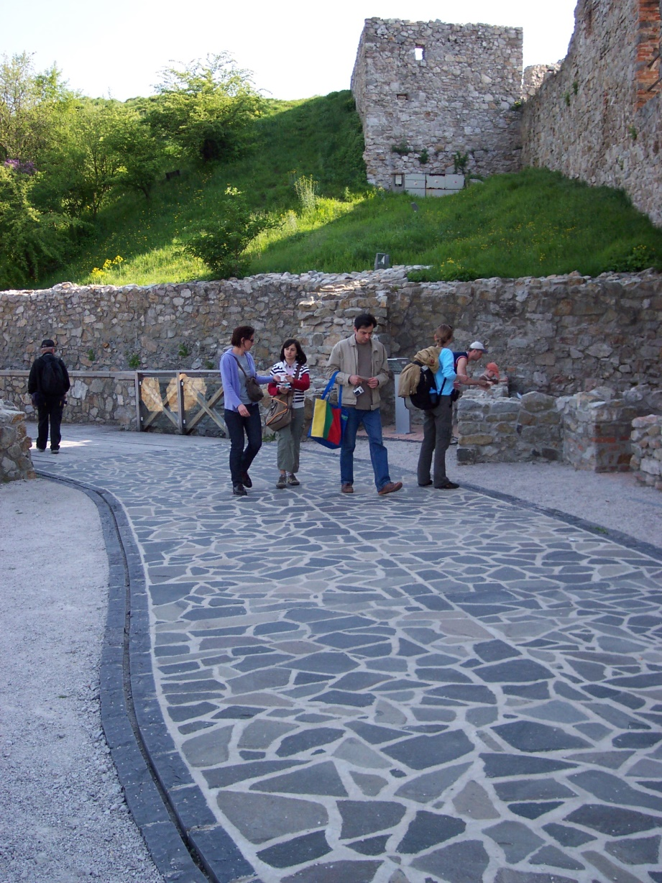
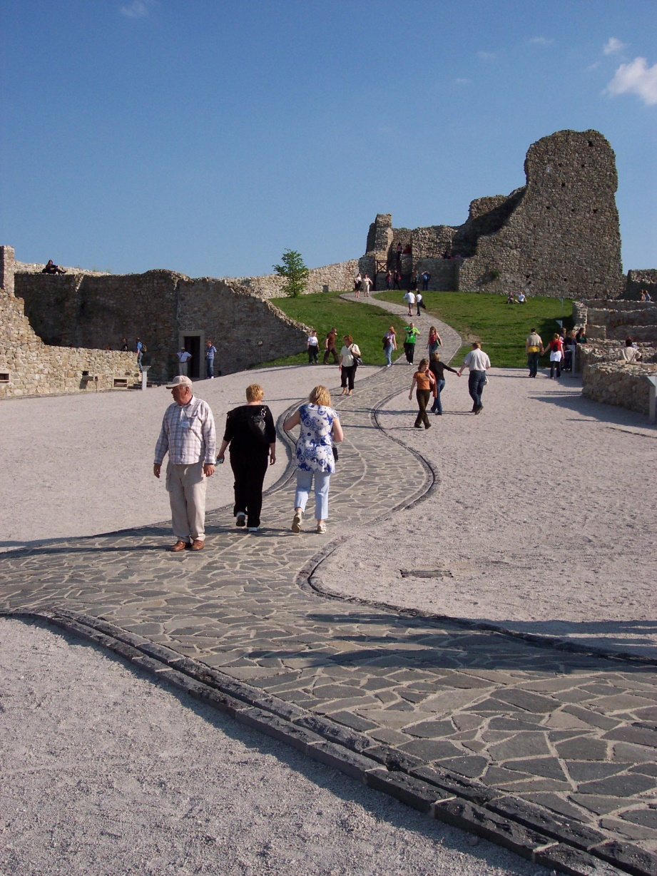
Areál hradu Devín

Slide 18
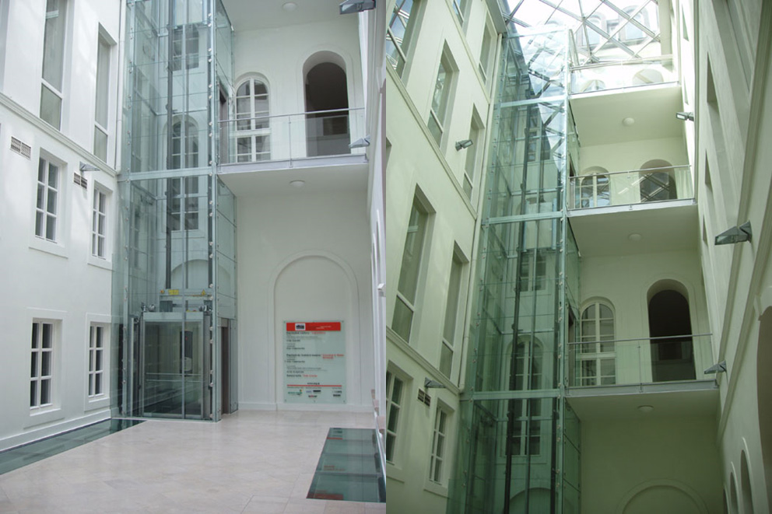
Esterházyho palác

Slide 19
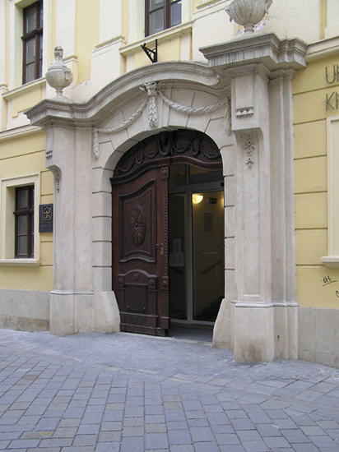
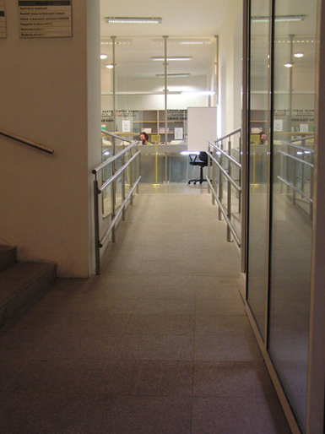
Univerzitná knižnica

Slide 20
Ďakujem za pozornosť

